Slide 1
腕隧道症候群
高階103期 王秀菊

Slide 2
個案介紹~
劉女士，58歲，開洗衣店，平時除了經營洗衣店還要忙於家務，雙
手使用過度導致腕隧道症候群近10年，另外還有肩頸痠痛問題，平
時不易入睡，每天吃一顆安眠藥入睡
透過芳療想要改善~
腕隧道症候群、肩頸痠痛

Slide 3
4/18芳療配方(一) 濃度:3%
名稱(Eo、Vo、Hy) | 劑量 | 選用理由
綠花白千層 | 2d | 消炎 止痛 抗痙攣
桉油醇迷迭香 | 2d | 促進血液循環 止痛
檸檬尤加利 | 2d | 消炎止痛
聖約翰草浸泡油(Vo) | 3ml | 消炎止痛 促循環
荷荷巴油(Vo) | 7ml | 好吸收 不易變質
日期 | 芳療評值
4/21~4/24 | 開始使用痠痛油，由於睡前使用痠痛油，發現精神太好反而不易入睡 由於個案的痠痛油含綠花白千層和桉油醇迷迭香皆有提振作用，個案又屬於不容易入睡體質，建議個案痠痛油在睡前兩小時不要使用，以免影響睡眠
4/25 | 痠痛用油目前使用似乎沒有太大的感覺，之後增加使用的次數希望能夠緩解痠痛 建議個案可以按摩完去洗熱水澡或使用熱敷袋幫助血液循環

Slide 4
5/9芳療配方(二) 濃度:5%
名稱(Eo、Vo、Hy) | 劑量 | 選用理由
甜馬鬱蘭 | 2d | 抗焦慮 改善失眠 止痛 抗痙攣
義大利永久花 | 2d | 消炎 止痛 化瘀
黑胡椒 | 2d | 促進血液循環 幫助肌肉僵硬痠痛緩解
檸檬尤加利 | 2d | 消炎止痛
純正薰衣草 | 2d | 鎮靜安撫 放鬆肌肉緩解肌肉緊張
聖約翰草浸泡油(Vo) | 3ml | 消炎止痛 促循環
荷荷巴油(Vo) | 7ml | 好吸收 不易變質
5/9~10 | 換了配方，使用時秀菊建議按摩，擦起來感覺暖暖的，有放鬆肌肉的感覺
5/12~5/13 | 5/12爬山居然鐵腿，下午使用痠痛油輕輕按摩，5/13早上起來好很多
5/14 | 用過痠痛油感覺肩頸痠痛有改善，較放鬆，疼痛指數：4分，腕隧道我再努力使用看看
5/16~5/17 | 5/16運動有做躺姿啞鈴，隔天5/17早上呈現鐵胸（胸部痠痛），後來使用痠痛油輕輕的按摩胸部外側緩解許多，疼痛指數：2~3分，胸部內側沒使用油按摩感到非常痛(比較之下)
5/21 | 覺得痠痛油對新的疼痛很有效果，肩頸痠痛有改善，疼痛指數：3分，因為運動前使用氣血循環變得比較好，手部也比較沒那麼緊
5/22~5/26 | 近日使用痠痛油覺得腕隧道症候群有改善較沒那麼緊繃，用於鐵腿或撞傷(因為我家有實木的椅子，撞到痛感十足)也很好用，想麻煩您再幫我調配（但請妳一定要收費唷！）

Slide 5
5/30芳療配方(三) 濃度:5%
名稱(Eo、Vo、Hy) | 劑量 | 選用理由
甜馬鬱蘭 | 3d | 抗焦慮 改善失眠 止痛 抗痙攣
義大利永久花 | 2d | 消炎 止痛 化瘀
黑胡椒 | 1d | 促進血液循環 幫助肌肉僵硬痠痛緩解
檸檬尤加利 | 2d | 消炎止痛
綠花白千層 | 2d | 消炎止痛 抗痙攣
聖約翰草浸泡油(Vo) | 3ml | 消炎止痛 促循環
荷荷巴油(Vo) | 7ml | 好吸收 不易變質
日期 | 芳療評值
5/30 | 使用油後手感到很放鬆，肩頸痠痛改善許多，疼痛指數：2~3分，運動前或後都會想用油舒緩不適
6/3 | 每次使用啞鈴後都會痠痛，上次的鐵胸使我想到要用油，於是運動前後我都會想用油舒緩不適

Slide 6
6/7芳療配方(四) 濃度:8%
名稱(Eo、Vo、Hy) | 劑量 | 選用理由
甜馬鬱蘭 | 7d | 抗焦慮 改善失眠 止痛 抗痙攣
義大利永久花 | 2d | 消炎 止痛 化瘀
桉油醇迷迭香 | 3d | 促進血液循環 止痛
檸檬尤加利 | 2d | 消炎止痛
白珠樹 | 2d | 強力消炎止痛
聖約翰草浸泡油(Vo) | 3ml | 消炎止痛 促循環
荷荷巴油(Vo) | 7ml | 好吸收 不易變質
日期 | 芳療評值
6/7 | 6/6當天刷地、包粽子及做太多家事導致手麻脹很不舒服，秀菊立即配了急性用油給我用，用後麻脹改善許多
6/9~6/11 | 6/9女兒撞到頭使用急性油後紅腫痛舒緩很多，疼痛指數：2~3分 6/10先生開墾農地過度使用鏈鋸手臂痠痛用了急性油按摩，6/11效果顯著，先生隔天手臂不再喊痠痛，疼痛指數：2分
6/12 | 使用油按摩手腕跟無名指的關節腫脹處，感覺腫脹處有舒緩，手掌跟手指間的筋膜也有比較不緊繃
6/14 | 肩頸的痠痛頻率隨著用油改善許多

Slide 7
腕隧道症候群--治療 2021-10-19衛教資訊
新竹臺大分院復健科賴彥廷醫師
1. 保守性治療：輕度到中度
a. 豎腕副木(手腕固定支架)
b. 類固醇注射
c.藥物包括了非類固醇類止痛藥、類固醇 、血液促進循環劑、維生素Ｂ群、
利尿劑、酸痛藥膏......等
d.復健治療：超音波、經皮神經電刺激、紅外線、熱敷、水療......等等。
e.神經及肌腱滑動治療：運用手腕關節運動，改善正中神經壓迫後造成
的沾黏，讓神經肌腱在腕隧道活動得以更平順而改善症狀。
2. 手術治療

Slide 8
腕隧道症候群—治療
手指麻痛、手腕不舒服~盡快尋求復健專科的治療，佩戴手腕護具，適度休息並配合治療
避免讓手腕長期處於彎曲伸展或扭轉重複性的手部姿勢
可練習使用整個手掌或上臂肌肉出力
定時讓雙手休息，或輪流使用雙手
手作握拳及放開~改善循環
芳療配合熱敷~舒緩手腕手指的緊、脹、麻

Slide 9
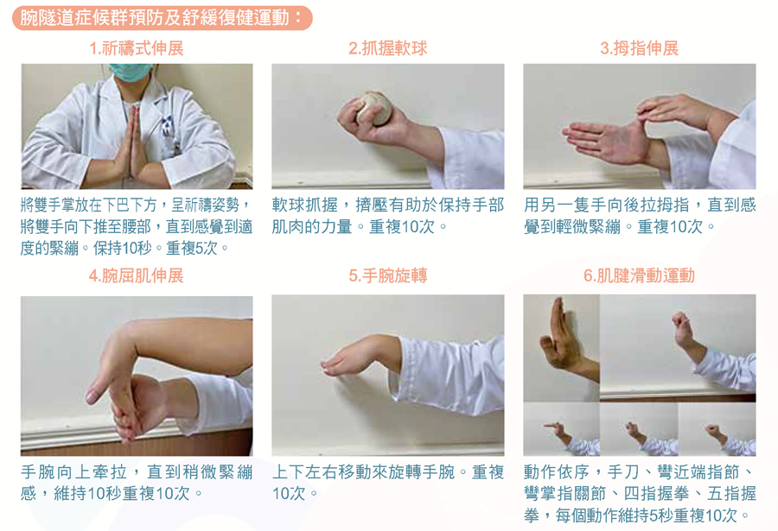
腕隧道症候群--復健運動
天主教財團法人仁慈醫院衛教單

Slide 10

~追蹤結果~
這次治療目標是幫助個案減緩腕隧道、肩頸痠痛的不適，讓個案可以有更好的生活品質，一開始先從較基礎的消炎止痛用油，但使用兩週多未見成效，後來陸續加強抗痙攣、化瘀、促循環的精油，漸漸的看見個案在過程中使用精油後改善了運動後的肌肉酸痛，也改善了肩頸不適，整體使用下來手部不適也達到舒緩，聽見個案漸漸的進步增加了我的信心，很感謝個案願意相信我配合我給的芳療建議，好好認真用油改變生活方式，效果不斷改善，也很開心個案使用油期間身心靈有達到放鬆，讓我在芳療方面有更多的實證經驗。

